Slide 1


BetESS
MIEI - EW
Diana Costa Marco Silva
Julho de 2019

Slide 2
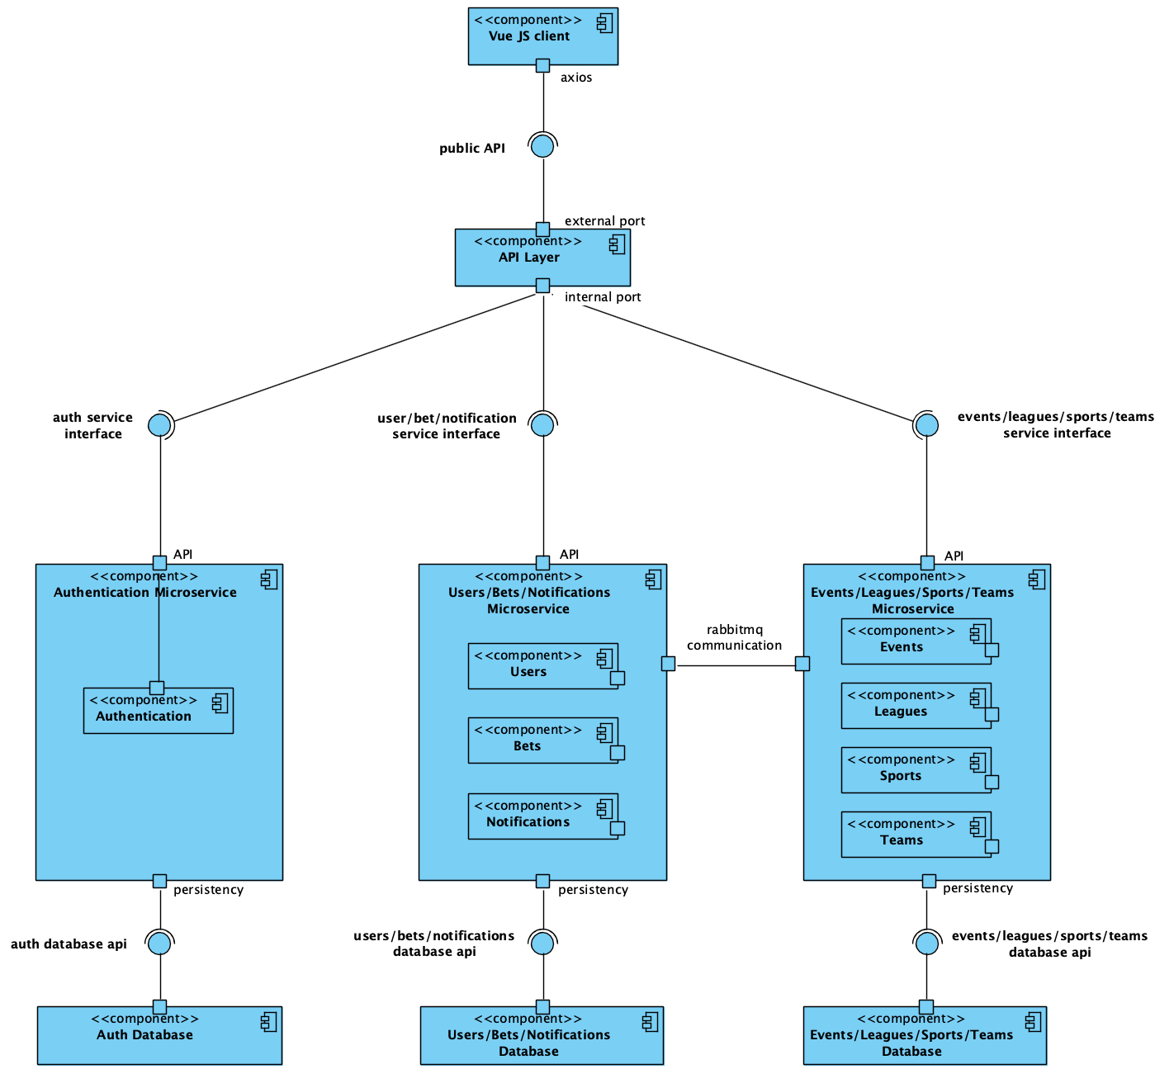
Arquitetura da Solução
Vagrant
Lidar com 4 serviços (API Layer, Autenticação, UBN, ETSL)
Scripts de instalação para toda a infraestrutura
RabbitMQ
Ferramenta orientada a comunicação assíncrona
Comunicação síncrona necessária – DESAFIO!
Nginx
Implementação API Layer
Reverse proxy

Slide 3
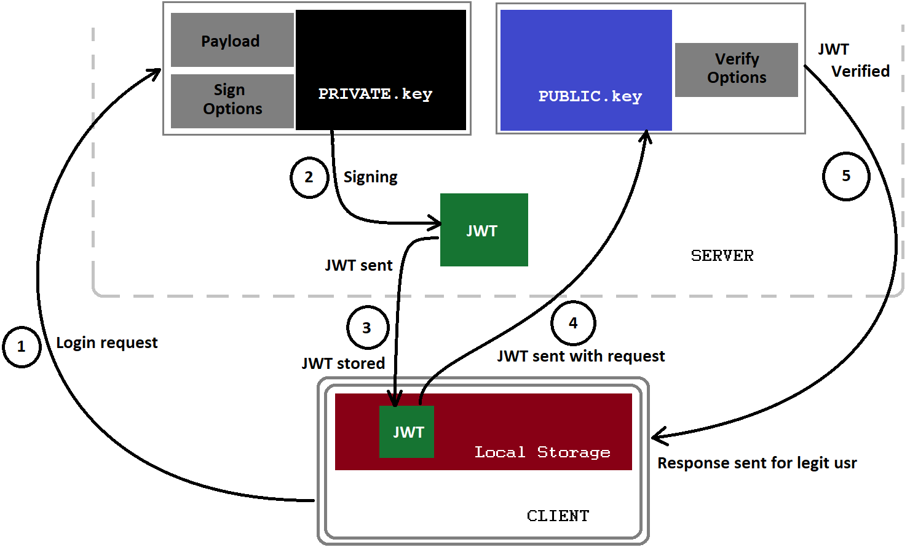
Método de Autenticação
Token
Identificação de utilizador autenticado
Adequado à versatilidade do método de autenticação
Recurso a par chave-pública/chave-privada para criação, descodificação e verificação
Algoritmo RS256 – gerador automático online dos pares
Sem expiration date, sem renovação
Passado pelo header Postman – passado pelo body nos pedidos da aplicação (PROBLEMA a resolver)
Segurança na Autenticação
Login sem registo – Mensagem de erro
Credenciais não coincidem – Mensagem de erro
Redirecionamento de links conforme permissões

Slide 4
BetESS
MIEI - EW
Diana Costa Marco Silva
Julho de 2019

